Slide 1
第二十九讲 机械效率
一轮系统复习

Slide 2
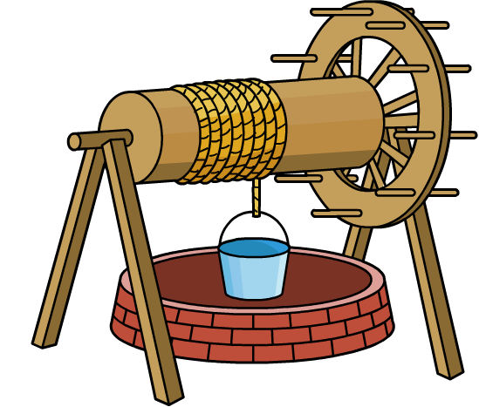
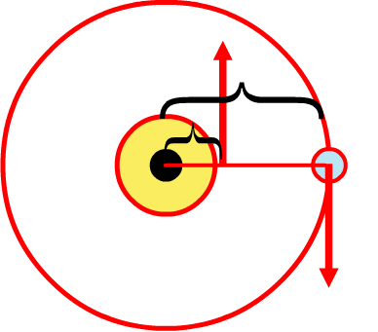
考点1 轮轴和斜面
1、轮轴
(1)井上的辘轳：从右边看过去，可画成下图：
F₂
l₁ = R
O
l₂ = r
F₁
动力臂大于阻力臂 —— 省力杠杆。

Slide 3
(2)汽车的方向盘;从上边看下去，也可画成下图:
F₂
l₁ = R
O
l₂ = r
F₁
动力臂大于阻力臂——省力杠杆。

Slide 4
(3)水龙头；从上边看下去，也可画成下图:
F₂
l₁ = R
O
l₂ = r
F₁
动力臂大于阻力臂——省力杠杆。

Slide 5
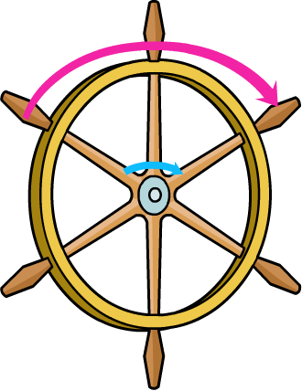
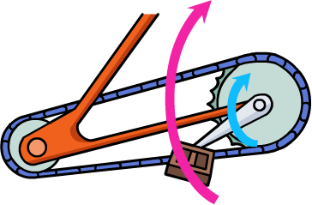
轮轴是省力机械
（4）其他轮轴
螺丝刀
门的把手
单车的踏板
船舵

Slide 6
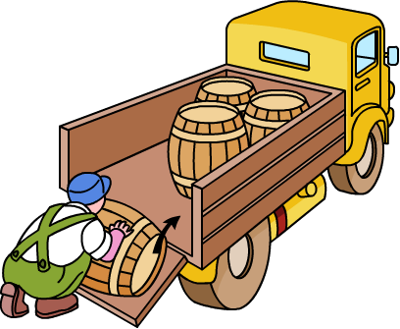
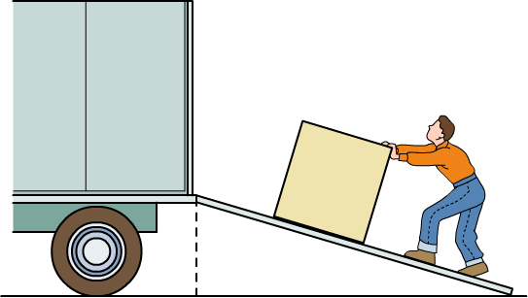
2、斜面也是一种省力机械

Slide 7
省力机械
摩擦力f
推力F
高度h
斜面长S
物重G

Slide 8
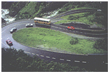
其他斜面

Slide 9
考点2 机械效率
机械效率——有用功跟总功的比值。
W_{有用}
W_{有用}
公式：η＝
＝
W_{总}
W_{有用}+W_{额外}
注：机械效率一般用百分数表示，没有单位。

Slide 10
要达到目的，完成有用功，必须施加力 F 对滑轮做功，是总功。
例如：滑轮
提升重物，要克服滑轮重力和摩擦而额外做功，否则不能完成任务。这个功不是目的而又不得不做，是额外功。
F
提升重物是目的，是有用功。
G

Slide 11
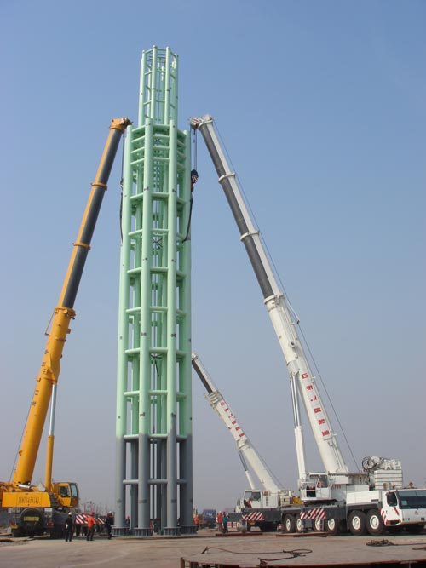
起重机的机械效率是60%，它表示什么意义？
使用起重机提升重物时所做的有用功跟总功的比值是60%，也可以说有用功在总功中占的比例是60%，另外的40％是额外功。

Slide 12
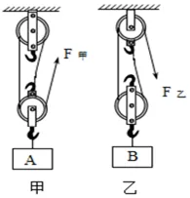
考点3 滑轮组的机械效率
1、用滑轮组竖直提升重物
W_{有}=Gh
W _{总}=FS
W_{额}=W_{总}—W_{有}=G_{动}h

Slide 13
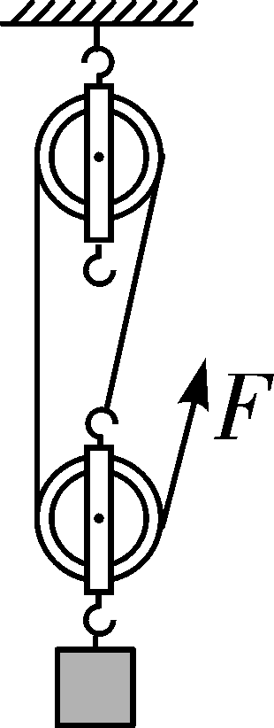
练习：
1. 如图所示，某人通过滑轮组提升重物．已知物体在10 s内被提升了2 m，物体所受重力G＝720 N，绳端的拉力F＝300 N，忽略绳重及摩擦．求：

Slide 14
2、用滑轮组水平拉动物体：
W有=fS'（S'为物体移动距离）
W总=FS（S=S'）

Slide 15
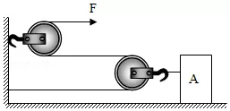
练习：如图所示，用滑轮组拉动重70N的物体A，在10s内使A在水平方向上移动5m，所用拉力F为20N，地面对A的摩擦力为30N，则A运动速度是_____m/s，滑轮组所做的有用功是______J，所做的总功是_______J，滑轮组的机械效率是_________。

Slide 16
考点4 斜面的机械效率
用斜面提升物体：
W有=Gh
W总=FS
W额=W总—W有=fS
额

Slide 17
在斜面上将一个质量为5kg的物体匀速拉到高处，如图所示，沿斜面向上的拉力为40N，斜面长2m、高1m。把重物直接提升h所做的功为有用功。则：
A、物体只受________________________个力的作用
B、做的有用功是_____J
C、做的总功是_____J
D、做的额外功是_____J
E、此斜面的机械效率为_____
F、物体受到的摩擦力大小为____N

Slide 18
实验探究：测量滑轮组的机械效率
1、测量工具：弹簧测力、刻度尺．
2、实验中应沿竖直方向匀速缓慢拉动弹簧测力计．
3、实验结论
（1）与提升高度、绕线方式无关
（2）与提升物重有关，物体越重，机械效率越高
（3）与动滑轮重有关，动滑轮越重，机械效率越低

Slide 19
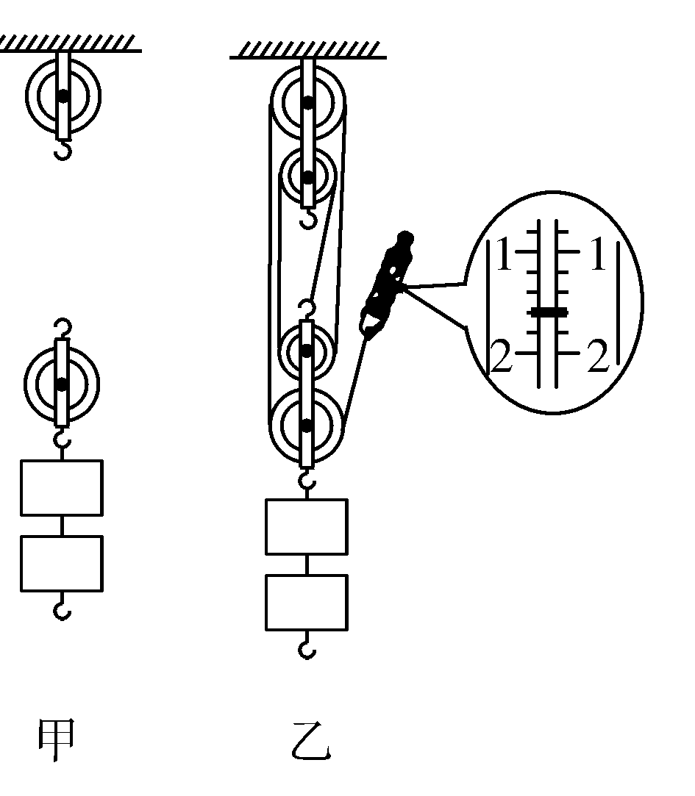
练习：(1)根据表中前3次实验数据，画出甲图中滑轮组的绕绳方法．
实验 次数 | 物重 G_{物}/N | 动滑轮重 G_{动}/N | 钩码上升的 高度h/m | 动力 F/N | 动力作用点移 动的距离s/m | 滑轮组的机 械效率η/%
1 | 1 | 0.5 | 0.1 | 0.7 | 0.3 | 47.6
2 | 2 | 0.5 | 0.1 | 1.1 | 0.3 | 60.6
3 | 4 | 0.5 | 0.1 | 2 | 0.3
4 | 4 | 1 | 0.1 |  | 0.5 | 50.0

Slide 20
(2)在实验中，测量绳端拉力F时，应尽量________匀速向上拉动弹簧测力计，读出乙图中弹簧测力计的示数为________N，第3次实验时滑轮组的机械效率为________．
实验 次数 | 物重 G_{物}/N | 动滑轮重 G_{动}/N | 钩码上升的 高度h/m | 动力 F/N | 动力作用点移 动的距离s/m | 滑轮组的机 械效率η/%
1 | 1 | 0.5 | 0.1 | 0.7 | 0.3 | 47.6
2 | 2 | 0.5 | 0.1 | 1.1 | 0.3 | 60.6
3 | 4 | 0.5 | 0.1 | 2 | 0.3
4 | 4 | 1 | 0.1 |  | 0.5 | 50.0

Slide 21
(3)由表中第________组数据可知，同一滑轮组的机械效率与物重有关．
(4)由表中第3、4组数据可知，同一滑轮组的机械效率与摩擦和__________有关，请计算出第3组实验中克服摩擦所做的额外功________J.
实验 次数 | 物重 G_{物}/N | 动滑轮重 G_{动}/N | 钩码上升的 高度h/m | 动力 F/N | 动力作用点移 动的距离s/m | 滑轮组的机 械效率η/%
1 | 1 | 0.5 | 0.1 | 0.7 | 0.3 | 47.6
2 | 2 | 0.5 | 0.1 | 1.1 | 0.3 | 60.6
3 | 4 | 0.5 | 0.1 | 2 | 0.3
4 | 4 | 1 | 0.1 |  | 0.5 | 50.0

